Slide 1


Título do gnt
ONE COMUNICAÇÃO
GNT RC E SEGURO
A garantia para atos decorrentes de práticas trabalhistas indevidas, assédio sexual/moral, discriminação, coerção e abuso de poder inserida no Seguro de RC EPL
tema
One Comunicação

Slide 2
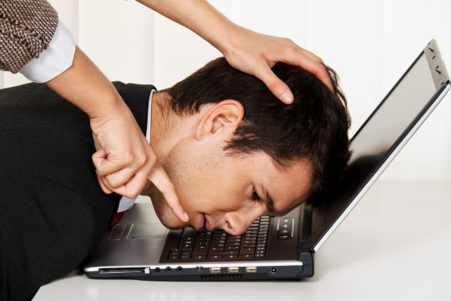
Título do gnt
PRÁTICAS TRABALHISTAS INDEVIDAS
ONE COMUNICAÇÃO
tema
One Comunicação

Slide 3
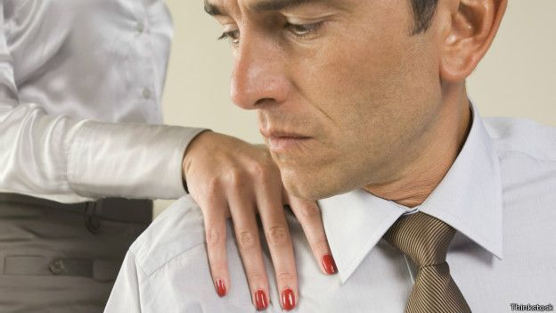
Título do gnt
ASSÉDIO SEXUAL
ONE COMUNICAÇÃO
tema
One Comunicação

Slide 4
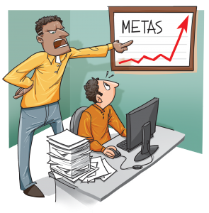
Título do gnt
ASSÉDIO MORAL
ONE COMUNICAÇÃO
tema
One Comunicação

Slide 5
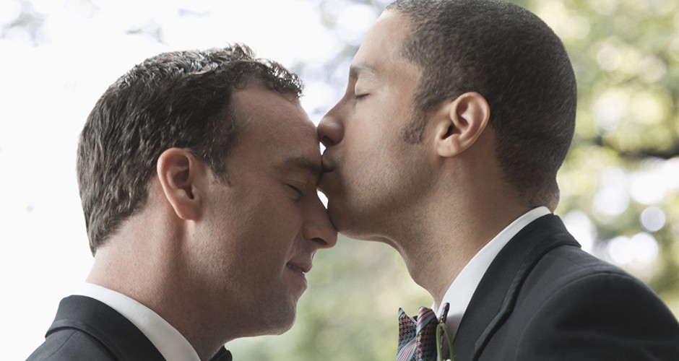
Título do gnt
DISCRIMINAÇÃO
ONE COMUNICAÇÃO
tema
One Comunicação

Slide 6
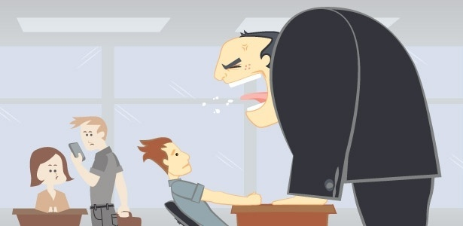
Título do gnt
COERÇÃO E ABUSO DE PODER
ONE COMUNICAÇÃO
tema
One Comunicação

Slide 7
Título do gnt
SEGURO de RC EPL
Seguro de Responsabilidade Civil (cobre danos causados a terceiros por condutas culposas do segurado)
Código Civil
Art. 787. No seguro de responsabilidade civil, o segurador garante o pagamento de perdas e danos devidos pelo segurado a terceiro.
Seguro de Responsabilidade Civil por Práticas Trabalhistas Indevidas ou EPL (Employment Practices Liability)
ONE COMUNICAÇÃO
tema
One Comunicação

Slide 8
Título do gnt
ASSÉDIO SEXUAL - CONCEITO
Conduta de natureza sexual, manifestada fisicamente, por palavras, gestos ou outros meios, propostas ou impostas a pessoas contra sua vontade, causando-lhe constrangimento e violando a sua liberdade sexual.
O assédio sexual viola a dignidade da pessoa humana e os direitos fundamentais da vítima, tais como a liberdade, a intimidade, a vida privada, a honra, a igualdade de tratamento, o valor social do trabalho e o direito ao meio ambiente de trabalho sadio e seguro. Cartilha OIT e MPT 2017
ONE COMUNICAÇÃO
tema
One Comunicação

Slide 9
Título do gnt
Assédio sexual por chantagem ou quid pro quo é o que ocorre quando há a exigência de uma conduta sexual, em troca benefícios ou para evitar prejuízos na relação de trabalho.
Assédio sexual por intimidação ou ambiental é o que ocorre quando há provocações sexuais inoportunas no ambiente de trabalho, com o efeito de prejudicar a atuação de uma pessoa ou de criar uma situação ofensiva, de intimidação ou humilhação. Caracteriza-se pela insistência, impertinência, hostilidade praticada individualmente ou em grupo, manifestando relações de poder ou de força não necessariamente de hierarquia Cartilha OIT e MPT 2017
ASSÉDIO SEXUAL - ESPÉCIES
ONE COMUNICAÇÃO
tema
One Comunicação

Slide 10
Título do gnt
ASSÉDIO SEXUAL – TIPIFICAÇÃO PENAL
Assédio sexual por chantagem é crime.
art. 216-A do Código Penal prevê: “Constranger alguém com o intuito de obter vantagem ou favorecimento sexual, prevalecendo-se o agente da sua condição se superior hierárquico ou ascendência inerentes ao exercício, emprego, cargo ou função”. Pena: detenção, de 1 (um) a 2 (dois) anos.
ONE COMUNICAÇÃO
tema
One Comunicação

Slide 11
Título do gnt
ASSÉDIO SEXUAL - MÍDIA
Ações por assédio sexual crescem 200% em três anos no Brasil
Levantamento feito pela Kurier Analytics para VEJA mostra explosão de casos
Por Françoise Terzian
access_time5 jan 2018, 08h30 - Publicado em 4 jan 2018, 19h57
Não, senhores, não pode mais
Denúncias de assédio sexual e as novas condutas pautadas pelo feminismo fazem empresas vetar caronas, beijinhos e outras interações entre homens e mulheres
VEJA.COM Por Fernanda Bassette e João Pedroso de Campos
access_time31 jan 2018, 15h26 - Publicado em 5 jan 2018, 06h00
ONE COMUNICAÇÃO
tema
One Comunicação

Slide 12
Título do gnt
ASSÉDIO SEXUAL - MÍDIA
“ME TOO”, usado no Twitter por mulheres que sofreram violência sexual
“TIME's UP”, Natalie Portman, Meryl Streep e outras mulheres de Hollywood lançam iniciativa contra assédio sexual e o plano inclui um fundo de defesa legal para proporcionar apoio subsidiado a mulheres e homens que foram sexualmente assediados, agredidos ou abusados em seu local de trabalho.
“HeForshe”, criado pela ONU Mulheres, a Entidade das Nações Unidas para a Igualdade de Gênero e o Empoderamento das Mulheres, o movimento ElesPorElas (HeForShe) é um esforço global para envolver homens e meninos na remoção das barreiras sociais e culturais que impedem as mulheres de atingir seu potencial, e ajudar homens e mulheres a modelarem juntos uma nova sociedade.
ONE COMUNICAÇÃO
tema
One Comunicação

Slide 13
Título do gnt
ASSÉDIO SEXUAL - JURISPRUDÊNCIA
SITUAÇÃO VEXATÓRIA
TST eleva em dez vezes condenação de empresa por assédio sexual de funcionário
5 de setembro de 2017, 15h31
Considerando a gravidade dos fatos, o Tribunal Superior do Trabalho aumentou em 10 vezes o valor da condenação de uma empresa do Rio de Janeiro pelo assédio sexual praticado por um encarregado contra uma empregada durante quase dois anos. A indenização, que havia sido fixada em R$ 2 mil, ficou em R$ 20 mil.
https://www.conjur.com.br/2017-set-05/tst-eleva-dez-vezes-condenacao-empresa-assedio-sexual
ONE COMUNICAÇÃO
tema
One Comunicação

Slide 14
Título do gnt
Fisioterapeuta assediada por superior em clínica será indenizada em R$ 100 mil
18 de dezembro de 2016, 9h46
Uma clínica de fisioterapia de Gravataí (RS) foi condenada pagar R$ 100 mil de indenização por danos morais a uma fisioterapeuta que sofreu assédio sexual de um dos sócios da empresa. A conduta, reiterada durante quatro anos, causou diversos transtornos à vítima, que precisou se submeter a tratamento psicológico e psiquiátrico.
O pagamento da indenização foi determinado pela juíza Cíntia Edler Bitencourt, da 1ª Vara do Trabalho de Gravataí, e confirmado pela 3ª Turma do Tribunal Regional do Trabalho da 4ª Região (Rio Grande do Sul). Em caso de não pagamento, a responsabilidade recairá sobre a empresa que contrata os trabalhos da profissional por meio da clínica. As partes ainda podem recorrer ao Tribunal Superior do Trabalho.
https://www.conjur.com.br/2016-dez-18/fisioterapeuta-assediada-indenizada-100-mil
ASSÉDIO SEXUAL - JURISPRUDÊNCIA
ONE COMUNICAÇÃO
tema
One Comunicação

Slide 15
Título do gnt
CONDUTA REPROVÁVEL
Mensagem de "linda e cheirosa" para aprendiz justifica demissão
11 de março de 2018, 8h36
Mensagens em que um superior chama a jovem aprendiz de “linda e cheirosa” é motivo para demissão por justa causa. Com esse entendimento, a 1ª Turma do Tribunal Regional do Trabalho da 18ª Região (GO) reconheceu dispensa por justa causa de um ex-gerente da empresa de manutenção de pneus por incontinência de conduta e mau procedimento.
O gerente negou assédio sexual contra a menor de idade, alegando ter feito apenas elogios à jovem em troca de mensagens pela internet. Ele argumentou que, na esfera criminal, o boletim de ocorrência registrado pela mãe da aprendiz foi arquivado por não ter sido caracterizado delito.
https://www.conjur.com.br/2018-mar-11/mensagem-cheirosa-aprendiz-assedio-justifica-demissao
ASSÉDIO SEXUAL - JURISPRUDÊNCIA
ONE COMUNICAÇÃO
tema
One Comunicação

Slide 16
Título do gnt
DISCURSOS PRECONCEITUOSOS
Empresa indenizará mulheres vítimas de assédio moral coletivo
20 de outubro de 2017, 15h15
Uma empresa de monitoramento de informações do Paraná foi condenada a indenizar duas jornalistas vítimas de assédio moral cometido por um supervisor que proferia discursos preconceituosos em relação às mulheres e por elas serem de Curitiba. Cada uma receberá R$ 10 mil de indenização.
De acordo com a 1ª Turma do Tribunal Superior do Trabalho, o fato de as ofensas serem generalizadas, a todas as mulheres do local, e não direcionada às duas jornalistas, não afasta a necessidade de indenizar.
"A conduta adotada, ainda que direcionada de modo generalizado a todas as mulheres do setor, constitui prática induvidosamente causadora de humilhação e constrangimento a cada um dos indivíduos que fazem parte do grupo discriminado, do qual fazem parte as obreiras, o que enseja a reparação pelos danos morais sofridos", afirmou o relator do recurso, ministro Lelio Bentes Corrêa.
https://www.conjur.com.br/2017-out-20/empresa-indenizara-mulheres-vitimas-assedio-moral-supervisor
ASSÉDIO SEXUAL - JURISPRUDÊNCIA
ONE COMUNICAÇÃO
tema
One Comunicação

Slide 17

Título do gnt
ASSÉDIO SEXUAL - IMAGENS
O teste do sofá é um eufemismo para um fenômeno sociológico que envolve a troca de favores sexuais por uma pessoa na condição de aspirante, empregado, aprendiz ou subordinado a alguém que lhe seja superior em retorno por algo que interesse ao subordinado.
Teste do sofá – Wikipédia, a enciclopédia livre
https://pt.wikipedia.org/wiki/Teste_do_sofá
ONE COMUNICAÇÃO
tema
One Comunicação

Slide 18

Título do gnt
ASSÉDIO SEXUAL - IMAGENS
ONE COMUNICAÇÃO
tema
One Comunicação

Slide 19
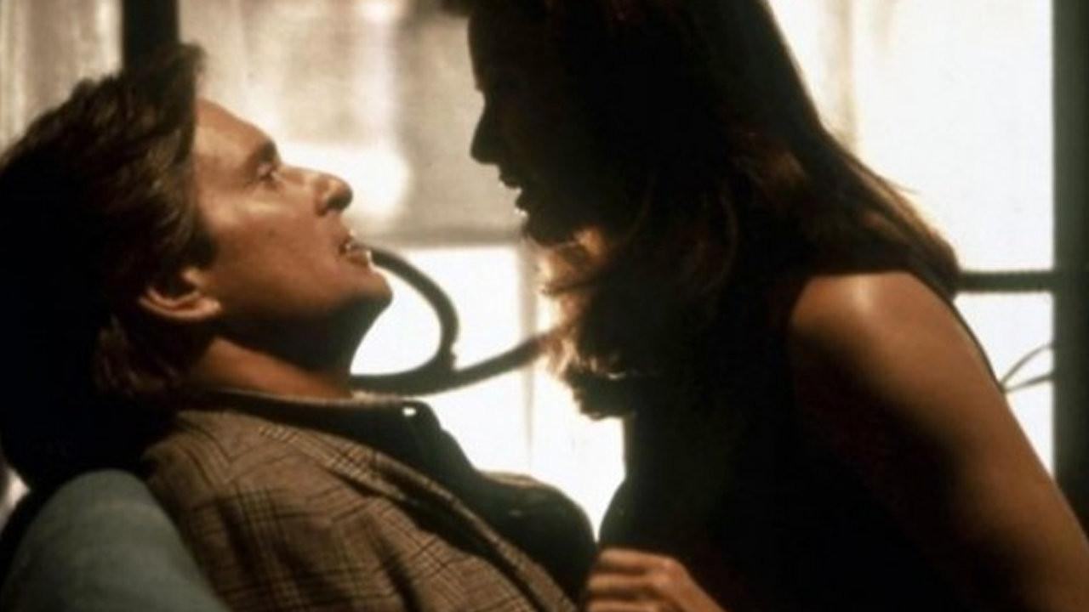
Título do gnt
ASSÉDIO SEXUAL - IMAGENS
ONE COMUNICAÇÃO
tema
One Comunicação

Slide 20
Título do gnt
ASSÉDIO MORAL - CONCEITO
Toda e qualquer conduta abusiva e reiterada, que atente contra a integridade do trabalhador com intuito de humilhá-lo, constrangê-lo, abalá-lo psicologicamente ou degradar o ambiente de trabalho. É o assédio de pessoa para pessoa, em que o assediador objetiva minar a autoestima, desestabilizar, prejudicar ou submeter a vítima emocionalmente para que ceda a objetivos como pedido de demissão, atingimento de meta, perda de promoção, por exemplo.
O assédio de forma geral é a insistência impertinente, a perseguição, a abordagem velada, que viola a esfera moral do indivíduo.
Sendo assim, o assédio sexual diferencia-se do assédio moral interpessoal pela conotação sexual presente nos meios utilizados ou nos fins pretendidos. Cartilha OIT e MPT 2017
ONE COMUNICAÇÃO
tema
One Comunicação

Slide 21
Título do gnt
ASSÉDIO MORAL - MÍDIA
Processo por assédio moral cresce na crise
Justiça paulista registra 460 mil casos em
2015; nº é 8% superior ao do ano anterior
Caio Prates
Do Portal Previdência Total
14/03/2016 | 08:22
Recentes levantamentos realizados pelos TRTs (Tribunais Regionais do Trabalho) brasileiros registraram o crescimento de ações propostas por trabalhadores na Justiça. A crise econômica gerou aumento do número de desempregados e, consequentemente, provocou reação imediata no Judiciário trabalhista. Entre os milhares de processos e temas discutidos, o dano moral é um dos mais recorrentes.
No ano passado, empresas de São Paulo enfrentaram 460 mil processos no Tribunal Regional do Trabalho, número recorde e aumento de 8% em relação a 2014.
Na visão do doutor e mestre em Direito do Trabalho Ricardo Pereira de Freitas Guimarães, o agravamento da crise econômica, o aumento no número de demissões e a falta de prevenção das empresas estão entre os principais fatores do aumento do número de processos, inclusive os que envolvem dano moral.
“Infelizmente no Brasil, uma multinacional, um banco ou uma empresa de grande poder financeiro não têm a cultura de investir em mecanismo de prevenção para evitar processo na Justiça do Trabalho. Uma lógica contrária à questão social, pois os mecanismos de prevenção inibiriam ações por dano moral, por exemplo”, avalia
ONE COMUNICAÇÃO
tema
One Comunicação

Slide 22
Título do gnt
ASSÉDIO MORAL - MÍDIA
JORNAL DO COMÉRCIO – RS - TRABALHO
Notícia da edição impressa de 05/06/2017.
Alterada em 04/06 às 18h47min
Ações por dano moral subiram 13% em 2016 Crise e pressão do mercado levam a maior cobrança de resultados
JOÃO MATTOS/ARQUIVO/JC Adriana Lampert
Com a crise econômica, o universo corporativo passou por um aumento de pressão por produtividade e demissões sem justa causa, que, em parte, colaboraram para o crescimento do volume de ações por danos morais movidas no País em 2016. Somadas a uma "flexibilização" da ética e das normas de trabalho nas empresas, estas duas realidades do mundo do emprego engrossaram o caldo para um patamar de três milhões de processos trabalhistas no período. Dados do Tribunal Superior do Trabalho (TST) apontam que o número de queixas e ações por danos moral inflou em 13% em relação ao ano anterior.
(http://jcrs.uol.com.br/_conteudo/2017/06/economia/566227-acoes-por-dano-moral-subiram-13-em-2016.html)
ONE COMUNICAÇÃO
tema
One Comunicação

Slide 23
Título do gnt
ASSÉDIO MORAL - MÍDIA
Segundo OIT 42% dos brasileiros já sofreram assédio moral
Saúde Ocupacional - 26/06/2014
Humilhações constantes, isolar uma vítima e causar à ela situações de constrangimento são as principais características desse tipo de assédio
O assédio moral ou risco invísível já atinge 42% dos trabalhadores brasileiros, de acordo com dados da Organização Internacional do Trabalho (OIT). Esse número foi divulgado em uma reportagem do Portal IG e torna o assédio moral um problema grave para a saúde pública, já que pode provocar danos muitas vezes irreversíveis à saúde mental e física dos funcionários.
Segundo o portal, o Brasil avançou a respeito do tema e promoveu debates sobre os princípios éticos, repercutindo em discussões parlamentares, sindicais e em ambientes empresariais. O assédio moral ocorre quando há uma conduta abusiva, com a violação ao respeito, dignidade humana, cidadania, imagem, coação moral e outros, que se repete sistematicamente. Os assediadores geram a degradação deliberada das condições de trabalho e do psicológico do trabalhador, ferindo o direito à igualdade previsto na Constituição Federal.
http://ww2.soc.com.br/2014/06/oit-aponta-que-42-dos-brasileiros-ja-sofreram-assedio-moral/
ONE COMUNICAÇÃO
tema
One Comunicação

Slide 24
Título do gnt
ASSÉDIO MORAL - JURISPRUDÊNCIA
ASSÉDIO MORAL
Empresa é condenada por obrigar transexual a usar banheiro de deficiente
31 de janeiro de 2018, 15h47
Uma transexual será indenizada por ser vítima de assédio moral na empresa na qual trabalhava. Após o processo de mudança de sexo, ela foi proibida de usar o banheiro masculino ou feminino, devendo usar somente o para deficiente, que não podia ser trancado. Além dos danos morais, a Justiça do Trabalho também reverteu a demissão por justa causa por abandono de trabalho, reconhecendo a rescisão indireta.
...
Com base no depoimento de testemunhas, que confirmaram que os chefes costumavam chamar a transexual para fazer piadas, além de a proibir de usar os banheiros masculino ou feminino, a sentença ainda condenou as duas empresas a pagar R$ 20 mil de indenização por danos morais.
https://www.conjur.com.br/2018-jan-31/empresa-indenizara-transexual-obrigada-usar-banheiro-deficiente
ONE COMUNICAÇÃO
tema
One Comunicação

Slide 25
Título do gnt
ASSÉDIO MORAL - JURISPRUDÊNCIA
Empresa é condenada a pagar R$ 300 mil por ofender funcionários em Salvador: 'Baiano lerdo‘ Valor pago será destinado ao Fundo de Promoção do Trabalho Decente e a associações beneficentes.
Por G1 BA
03/01/2018 11h37 Atualizado 03/01/2018 12h01
Empresa é condenada pelo MPT a pagar R$300 mil por assédio moral
Uma empresa que atua no desenvolvimento de equipamentos para automação comercial foi condenada a pagar R$ 300 mil em ação civil pública que julgou atos de dois gerentes da unidade, em Salvador, que foram acusados de insultar, constranger e humilhar funcionários com expressões vinculadas ao preconceito de origem regional, como "baiano lerdo".
A empresa citada no processo é Bematech, que tem sede em Curitiba e possuía uma unidade na capital baiana. A ação civil pública foi movida pelo Ministério Público do Trabalho (MPT/BA), em 2014, e a decisão da Justiça foi proferida em novembro de 2017. O G1 não conseguiu contato com a empresa até a publicação desta reportagem.
https://g1.globo.com/ba/bahia/noticia/empresa-e-condenada-a-pagar-r-300-mil-por-ofender-funcionarios-em-salvador-baiano-lerdo.ghtml
ONE COMUNICAÇÃO
tema
One Comunicação

Slide 26
Título do gnt
ASSÉDIO MORAL - JURISPRUDÊNCIA
ABUSO NAS COBRANÇAS - Ex-empregado chamado de "nordestino cabeça chata" será indenizado
13 de fevereiro de 2018, 18h21
Uma cervejaria foi condenada a pagar R$ 10 mil de indenização por danos morais a um ex-funcionário devido ao tratamento desrespeitoso e ameaçador do gerente de vendas. O vendedor denunciou que o gerente costumava xingar sua equipe de "preguiçosa", "enrolões", "nordestinos cabeças chatas" e "que não queriam trabalhar".
"A conduta do superior hierárquico do trabalhador extrapolou os limites do poder diretivo, porque se utilizou da origem nordestina do recorrido e de seus colegas para diminuí-los por não terem alcançado as metas, além de utilizar constantemente palavras e gestos com conotação sexual, totalmente inadequados ao ambiente de trabalho", diz o acórdão da 1ª Primeira Turma do Tribunal Regional do Trabalho da 21ª Região (RN).
https://www.conjur.com.br/2018-fev-13/ex-funcionario-chamado-nordestino-cabeca-chata-indenizado
ONE COMUNICAÇÃO
tema
One Comunicação

Slide 27
Título do gnt
ASSÉDIO MORAL - - JURISPRUDÊNCIA
Banco terá que indenizar por diminuir equipe e manter meta de produtividade
23 de outubro de 2017, 20h14
Ao reduzir a equipe e manter a meta de produtividade, a empresa contribui para o desenvolvimento de problemas mentais de seus empregados. Com esse entendimento, a 3ª Turma do Tribunal Superior do Trabalho condenou um banco a indenizar em R$ 50 mil uma ex-gerente que teve quadro de depressão agravado em função das condições de trabalho.
Para os ministros, a doença foi diretamente influenciada pela cobrança de metas excessivas, que implicavam críticas do superintendente feitas em público e de maneira depreciativa.
A bancária alegou que conseguia cumprir os objetivos até a saída de um gerente de contas de sua equipe sem a redução proporcional das metas nem a nomeação de um novo gerente em tempo razoável. O superintendente não atendia seu pedido para a reposição de pessoal e, segundo testemunhas, cobrava, de forma enfática, o alcance de resultados. Após avaliação de desempenho, o banco a despediu sem justa causa, enquanto apresentava episódio depressivo grave.
https://www.conjur.com.br/2017-out-23/banco-indenizar-diminuir-equipe-manter-meta
ONE COMUNICAÇÃO
tema
One Comunicação

Slide 28
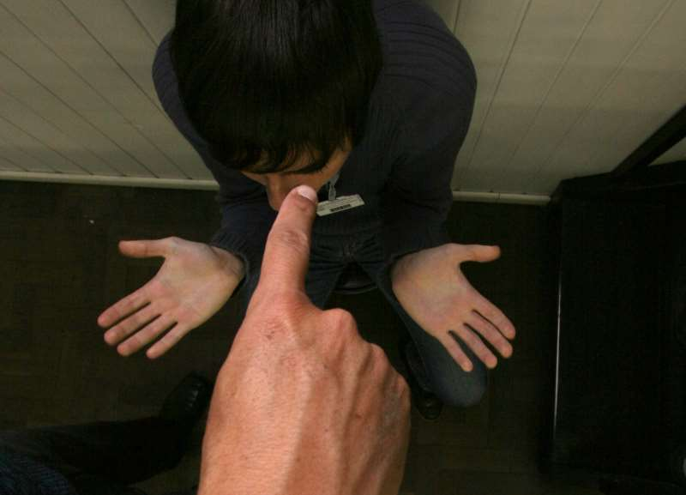
Título do gnt
ASSÉDIO MORAL - IMAGENS
ONE COMUNICAÇÃO
tema
One Comunicação

Slide 29
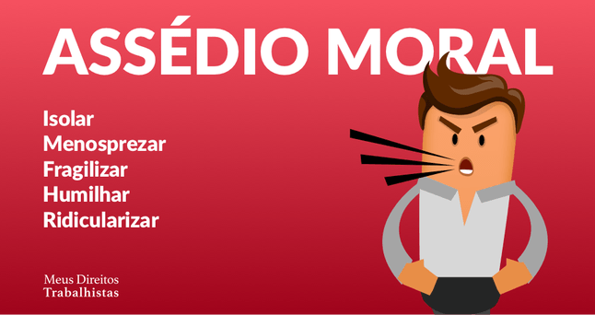
Título do gnt
ASSÉDIO MORAL - IMAGENS
ONE COMUNICAÇÃO
tema
One Comunicação

Slide 30

Título do gnt
ASSÉDIO MORAL - IMAGENS
ONE COMUNICAÇÃO
tema
One Comunicação

Slide 31
Título do gnt
DESCRITIVO Seguradora A
Práticas Trabalhistas Indevidas
Qualquer um dos seguintes acontecimentos:
(i) Demissão, dispensa ou rescisão contratual de empregado, supostamente injusta ou ilegal, quer seja real ou presumida;
(ii) Falha do empregador relacionada à promoção e contratação, avaliação e/ou privação injusta de oportunidades na carreira ou fornecimento de informação incorreta cometida involuntariamente, incluindo questões relativas à indisciplina e estabilidade;
(iii) Assédio sexual no local de trabalho, incluindo abordagens indesejadas, solicitações de favores sexuais ou outra conduta verbal ou física de natureza sexual, usado como condição para contratação ou como base para decisões relativas a emprego ou criando um ambiente de trabalho que interfere no desempenho;
(iv) Constrangimento de qualquer espécie no local de trabalho, incluindo a alegação de promoção ou permissão de ambiente de trabalho constrangedor;
ONE COMUNICAÇÃO
tema
One Comunicação

Slide 32
Título do gnt
DESCRITIVO Seguradora A
(v) Ocorrências em relações empregatícias envolvendo:
a) Invasão de privacidade;
b) Difamação ou calúnia;
c) Promoção injusta de sofrimento emocional;
d) Discriminação , incluindo mas não limitado à idade, sexo, raça ou etnia, cor, nacionalidade, credo, estado civil, orientação ou preferência sexual, gravidez ou deficiência física;
(vi) Rebaixamento funcional ilícito;
(vii) Falha em fornecer de forma adequada as políticas e os procedimentos para os
Empregados;
(viii) Aplicação de penalidade disciplinar sem motivo justificável; ou
(ix) a violação dos direitos civis relativos a quaisquer das hipóteses acima desde que tal ocorrência, ato, erro, omissão ou fatos sejam relacionados ao emprego de qualquer Pessoa Segurada no passado, presente ou futuro ou possível empregado de uma Sociedade .
ONE COMUNICAÇÃO
tema
One Comunicação

Slide 33
Título do gnt
DESCRITIVO Seguradora B
Ato Danoso:
Significa ações ou omissões que violem direito ou causem danos a terceiros. Para fins de cobertura securitária pela presente Apólice, diz respeito às seguintes situações, vinculadas exclusivamente à relação de trabalho, na qual seja atribuída responsabilidade por dano moral ao Segurado, seja durante a existência de relação de trabalho, durante a fase pré-contratual ou durante a fase pós-contratual:
(i) Assédio moral, incluindo o assédio moral individual (interpessoal), coletivo, ou institucional (organizacional) de qualquer Colaborador;
(ii) Assédio sexual, seja por constrangimento ou por intimidação, independente de sua tipificação no Código Penal, de qualquer Colaborador;
(iii) Discriminação ou preconceito em decorrência de raça, cor, etnia, gênero, religião, origem, condição física, estado de saúde, orientação sexual, orientação política, crenças ou convicções de qualquer Colaborador;
(iv) Acidente de trabalho, incluindo doença ocupacional e acidentes de trajeto de qualquer Colaborador, restando desde já claro que a cobertura securitária estará restrita tão somente aos Custos de Defesa e Custos de Compensação resultantes do dano moral decorrente da relação de trabalho em tais situações;
ONE COMUNICAÇÃO
tema
One Comunicação

Slide 34
Título do gnt
DESCRITIVO Seguradora B
(v) Violação dos direitos de personalidade, tais como integridade, intimidade, privacidade, honra e imagem de qualquer Colaborador;
(vi) Morte, inclusive em decorrência de suicídio ou homicídio de qualquer Colaborador, restando desde já claro que a cobertura securitária estará restrita tão somente aos Custos de Defesa e Custos de Compensação resultantes do dano moral decorrente da relação de trabalho em tais situações;
(vii) Motivos de força maior e casos fortuitos que tenham causados danos a qualquer Colaborador, restando desde já claro que a cobertura securitária estará restrita tão somente aos Custos de Defesa e Custos de Compensação resultantes do dano moral decorrente da relação de trabalho em tais situações;
(viii) Negligência, imperícia ou imprudência em relação às normas de segurança e saúde no local de trabalho;
(ix) Retrocessão ou rebaixamento de cargo ou função de qualquer Colaborador;
(x) Excesso de vigilância ou fiscalização dos Segurados em relação às atividades de qualquer Colaborador.
ONE COMUNICAÇÃO
tema
One Comunicação

Slide 35
Título do gnt
DESCRITIVO Seguradora B
(xi) Privação de oportunidade de carreira, conduta relacionada à decisão de não efetivação ou negativa de emprego a um Colaborador ou potencial Colaborador;
(xii) Imposição de normas ou condutas disciplinares que se mostrem vexatórias ou, ainda, a adoção de políticas de motivação que exponham a integridade física e moral de qualquer Colaborador,
(xiii) Retaliação contra Colaboradores amparados por estabilidade legal, ou devido ao exercício de cargo ou função que confira tal estabilidade;
(xiv) Adoção de políticas de motivação, metas ou avaliação de desempenho que se mostrem vexatórias ou danosas à integridade moral de qualquer Colaborador;
(xv) Adoção de conduta patronal punitiva ou abusiva em relação a qualquer Colaborador;
(xvi) Qualquer outra ação ou omissão do Segurado que cause dano moral aos Colaboradores.
ONE COMUNICAÇÃO
tema
One Comunicação

Slide 36
Título do gnt
DESCRITIVO Seguradora C
Ato Trabalhista Ilícito:
São aqueles praticados pelo Segurado e que por sua natureza causem dano ao ofendido, desde que estejam vinculados à relação de emprego, trabalho, estágio, aprendizado empresarial, prestação de serviços ou fornecimento de produtos, direta ou indiretamente, limitado aos seguintes eventos:
(i) assédio moral e assédio sexual praticados no ambiente de trabalho ou suas extensões ou qualquer outro tipo de assédio ou ameaça contra Colaboradores;
(ii) violação de leis federais, estaduais ou municipais relacionados à discriminação ou preconceito de raça, cor, etnia, gênero, religião, orientação sexual, condição física, orientação política ou procedência nacional contra os Colaboradores;
(iii) demissão ou desligamento injustos ou imotivados de Colaboradores, de forma expressa ou tácita;
(iv) condutas lesivas à honra e à integridade dos Colaboradores no ambiente de trabalho ou em suas extensões;
ONE COMUNICAÇÃO
tema
One Comunicação

Slide 37
Título do gnt
DESCRITIVO Seguradora C
(v) privação de oportunidade de carreira ou conduta danosa relacionada à decisão de não efetivar ou negar emprego a um postulante à vaga de emprego no Tomador ou suas Controladas;
(vi) imposição de normas ou condutas disciplinares que se demonstrem vexatórias ou ainda adoção de políticas de motivação que exponham a integridade física e moral dos Colaboradores;
(vii) retaliação de Colaboradores amparados por estabilidade legal devido ao exercício de determinado cargo ou função para o qual seja conferida proteção legal;
(viii) adoção de políticas de avaliação de desempenho que se demonstrem vexatórias ou danosas à integridade moral ou física dos Colaboradores;
(ix) negligência na adoção de normas de segurança e saúde no local de trabalho, previstas em lei;
(x) injúria, calúnia, difamação ou invasão de privacidade de Colaboradores; e
(xi) demais condutas ou práticas vinculadas à relação de trabalho que causem Dano Moral aos Colaboradores.
ONE COMUNICAÇÃO
tema
One Comunicação

